Slide 1

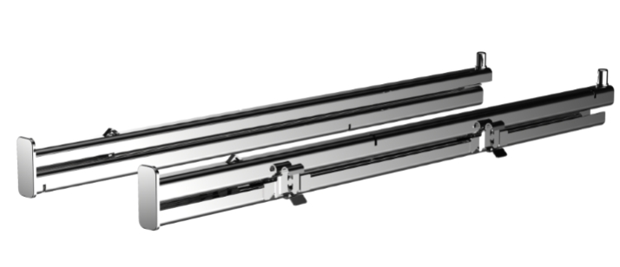

CARE+PROTECT Teleskopické výsuvy pro trouby s výškou ovládacího panelu 10 cm
PŘÍSLUŠENSTVÍ PRO VESTAVNÉ TROUBY
Teleskopické výsuvy pro trouby – maximální pohodlí a bezpečnost při pečení
Klíčové vlastnosti:
Pohodlná a bezpečná manipulace – stabilní uchycení umožňuje kontrolu jídla, podlévání i servírování přímo z trouby
Snadná kontrola jídla díky plnému vysunutí plechu
Pohodlné vysouvání – hladký posuvný mechanismus zajišťuje snadné vkládání a vyjímání plechů
Maximální bezpečnost – stabilní konstrukce zajistí pevné uchycení
Praktické použití bez námahy – možnost vysunutí bez nutnosti přidržování rukou
Vysoká odolnost – vysoce kvalitní materiály pro dlouhou životnost a spolehlivost
Kompatibilita – vhodné pro trouby s výškou ovládacího panelu 10 cm, např.: HAIER H6 ID Series, CANDY CA6/C6, HOOVER
Vyrobeno v Itálii
Model: TELRUNTIT
Kód: 35603017
EAN: 8059019105390
Rozměry (V x Š x H): 402 x 39 x 25 mm
Hmotnost s obalem: 0,8 kg
Hmotnost výrobku: 0,65 kg

Slide 2
Teleskopické výsuvy pro trouby CARE+PROTECT
Získejte maximální komfort při pečení s teleskopickými výsuvy CARE+PROTECT. Tyto praktické výsuvy usnadňují manipulaci s plechy a rošty uvnitř trouby, umožňují jejich plynulé vysunutí a zpětné zasunutí. Díky tomu snadno zkontrolujete stav pečení a minimalizujete riziko popálení.
Kompatibilita
Teleskopické výsuvy jsou vhodné pro trouby s vestavěným systémem kolejnic nebo bočními vodicími lištami podél stěn trouby. Tento model je kompatibilní s troubami s výškou ovládacího panelu 10 cm. Například: HAIER řady H6 ID Series, CANDY CA6/C6, HOOVER
Snadná instalace a použití
Instalace teleskopických výsuvů je rychlá a jednoduchá. Po upevnění zajišťují pohodlný pohyb roštů a plechů, což vám umožní snadno kontrolovat průběh pečení. Díky hladkému posuvnému mechanismu můžete plechy pohodlně zasouvat i vysouvat, aniž byste museli držet horké nádobí v ruce.
Maximální vysunutí pro dokonalý přístup
Díky teleskopickým výsuvům CARE+PROTECT můžete plechy a rošty z trouby vysunout v plné délce, což vám zajistí bezpečný a snadný přístup
k připravovaným pokrmům. Snadná kontrola vašeho pokrmu – pro dokonalý výsledek!
Díky teleskopickým výsuvům nebudete muset nechávat dvířka trouby otevřená déle, než je nutné a to znamená menší tepelné ztráty a vyšší účinnost. Dopřejte si bezpečnější a pohodlnější vaření s teleskopickými výsuvy – už žádné žonglování s horkými plechy!
Prohlédněte si video: https://youtu.be/3gFB4i1T35A

